Slide 1
Интегрированного занятия по здоровьесбережению на тему: « Я здоровье берегу, быть здоровым я хочу» (подготовительная группа)
Подготовила: воспитатель
Сидорова Е.В.

Slide 2
Русская народная поговорка
«Здороваться не будешь –
здоровья не получишь»

Slide 3
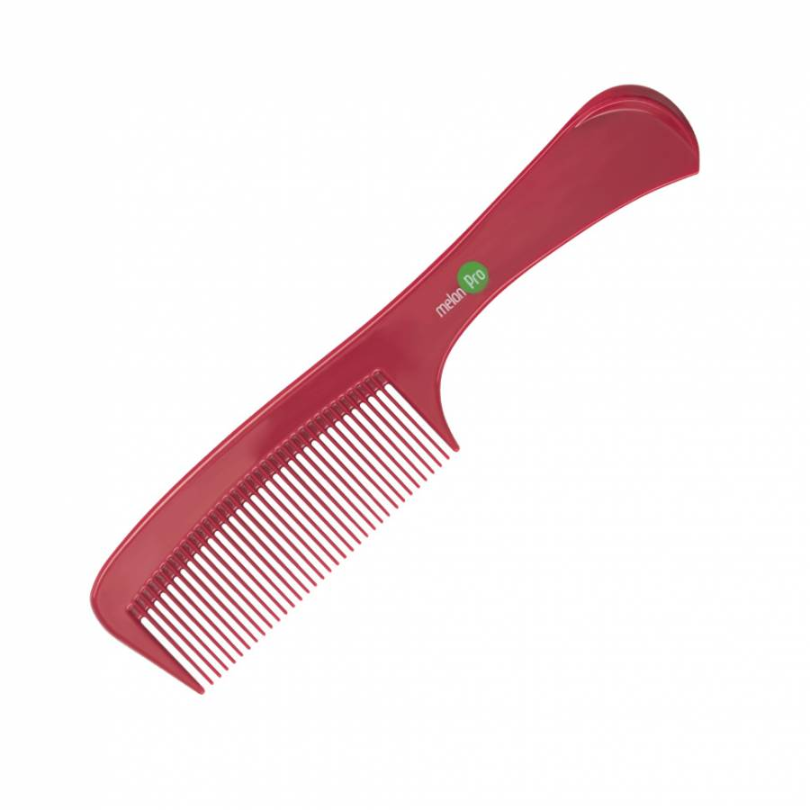
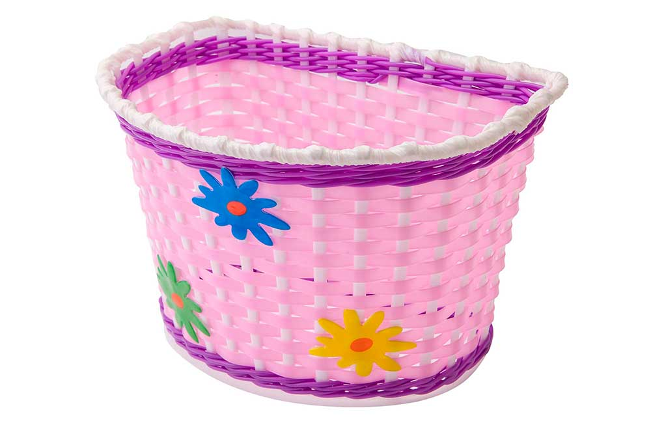
Средства гигиены
Лёг в карман и караулит рёву, плаксу и грязнулю,
Им утрёт потоки слёз, не забудет и про нос…
В руки все меня берут
и усердно тело трут.
Как приятно растереться!
Я, ребята,…….
Хожу-брожу не по лесам, а по усам, по волосам,
И зубы у меня длинней чем у волков и медведей….
Ускользает, как живое, но не выпущу его я,
Белой пеной пенится, руки мыть не ленится
По утрам и вечерам
чистит зубы пастой нам

Slide 4
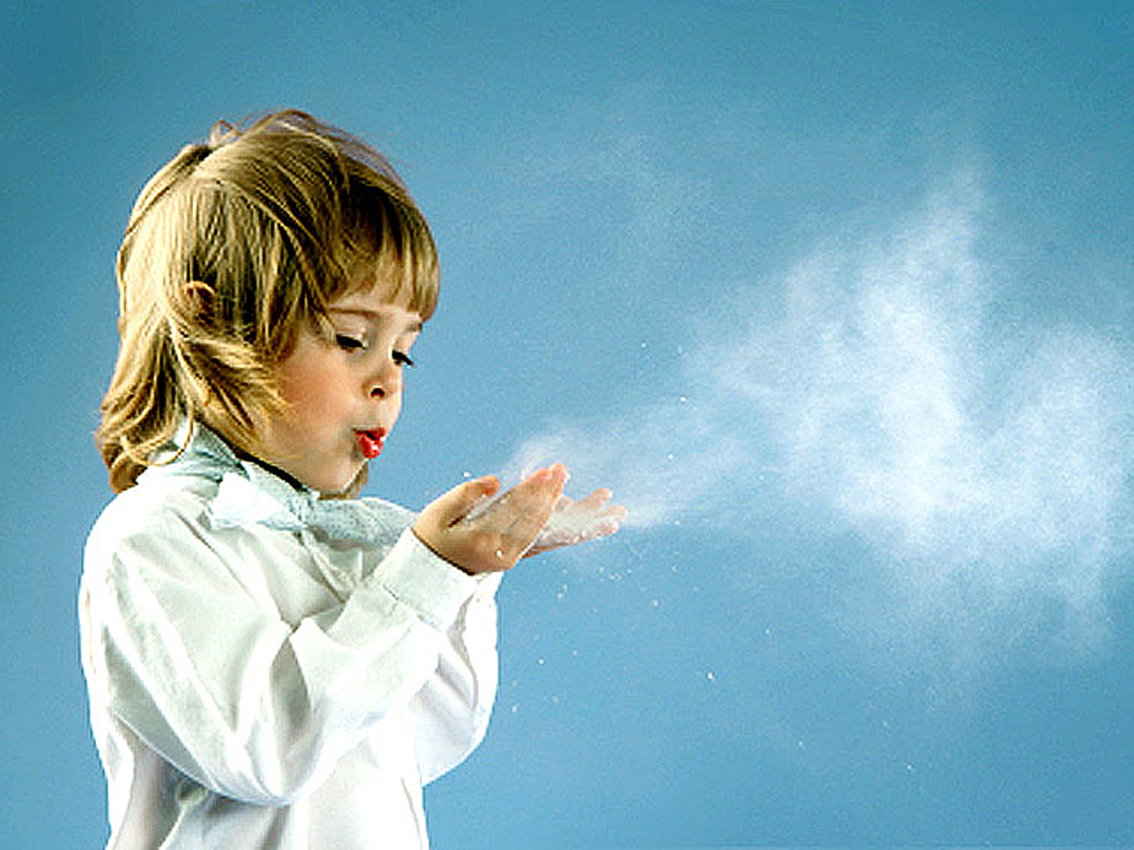

Slide 5
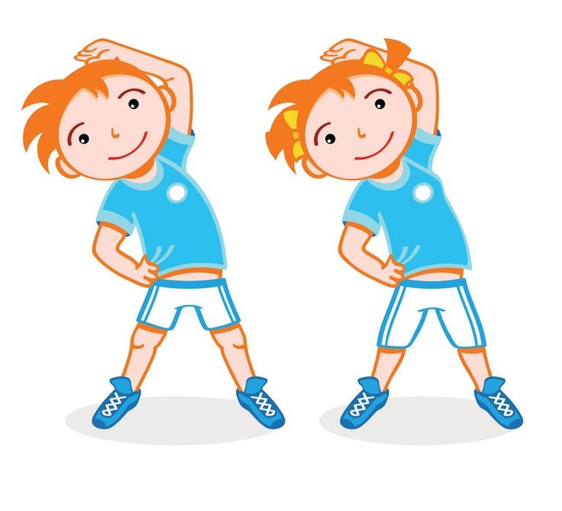

Slide 7
Пословица
«Полноценная еда
для здоровья нам нужна»

Slide 8
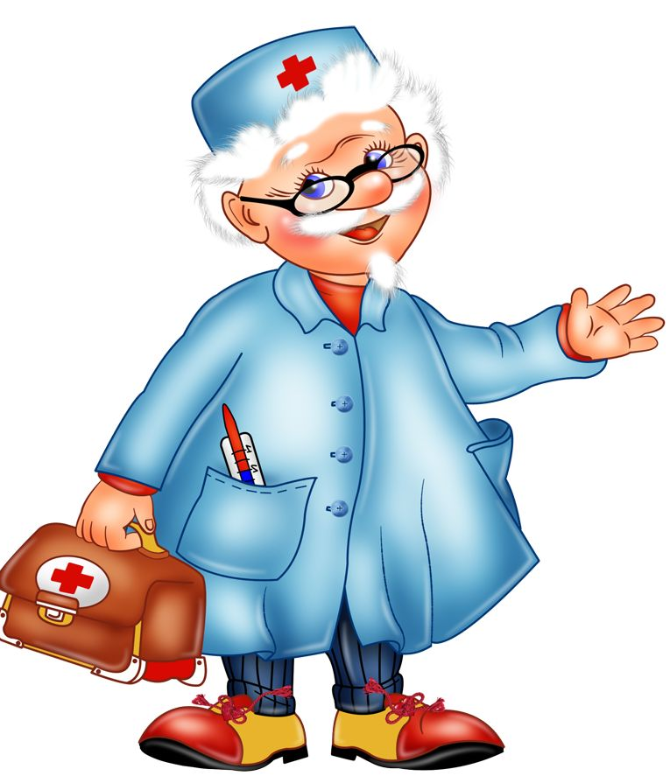
Доктор Айболит
Никогда не унываю И улыбка на лице, Потому что принимаю Витамины ABC

Slide 9
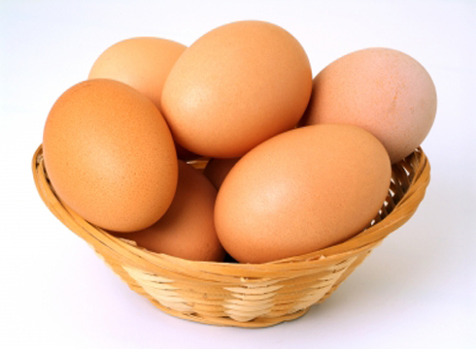
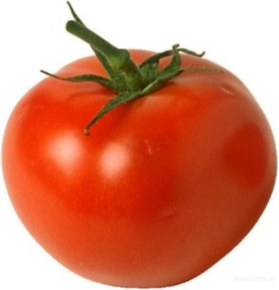
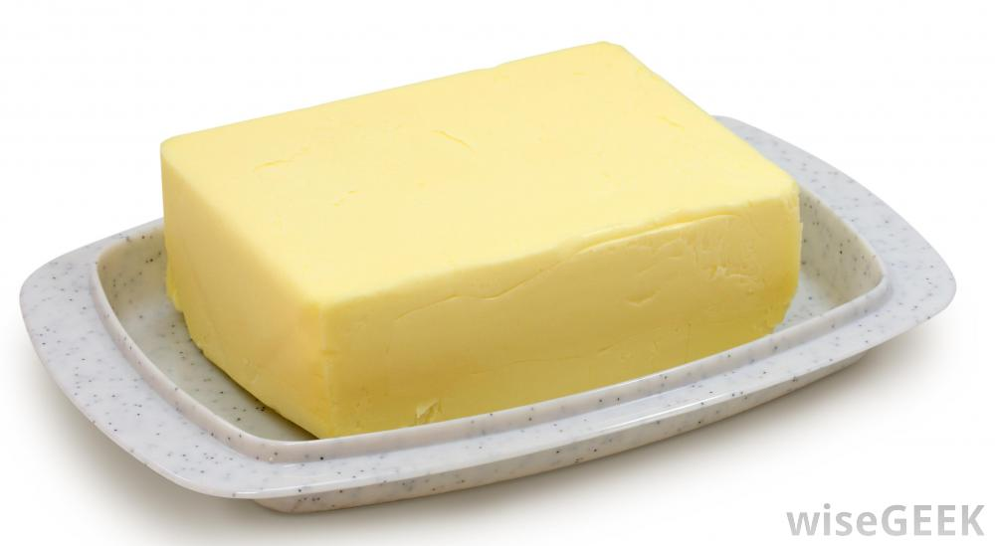
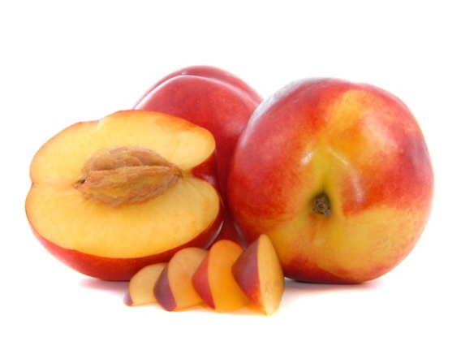
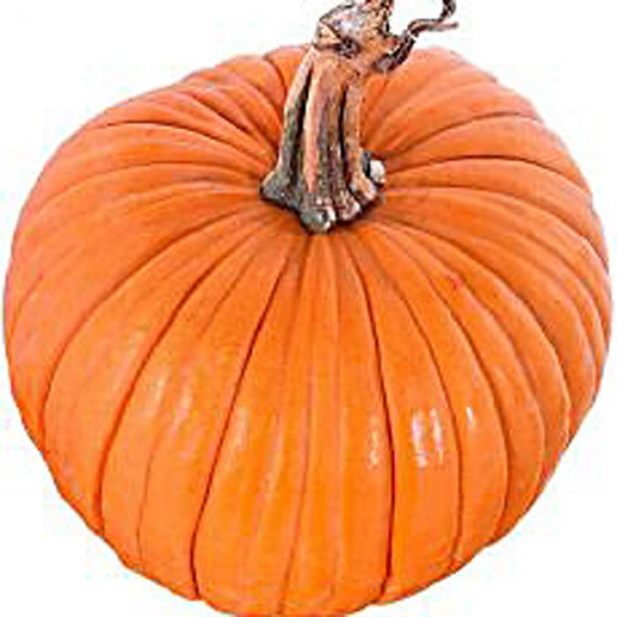
Витамин А – очень важен для зрения. Помни истину простую – Лучше видит только тот, Кто жует морковь сырую Или сок морковный пьёт.

Slide 10
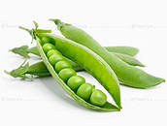
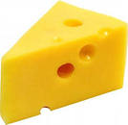
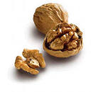
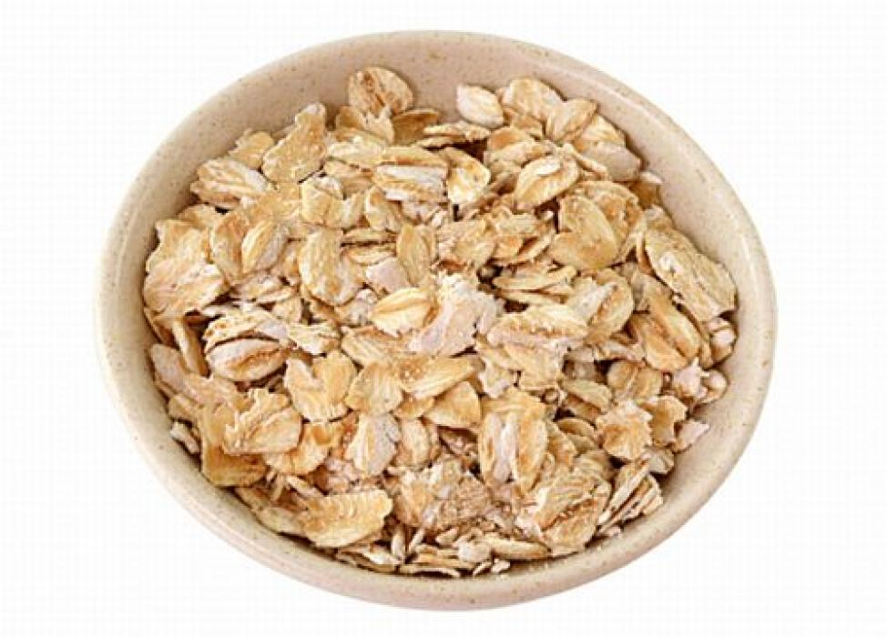
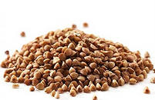
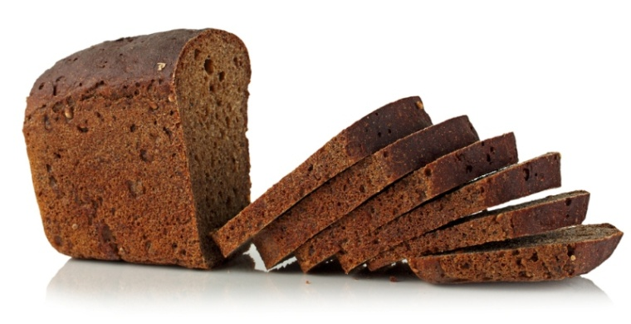
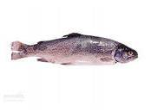
Витамин В – способствует хорошей работе сердца. Очень важно спозаранку Есть за завтраком овсянку, Черный хлеб полезен нам, И не только по утрам!

Slide 11
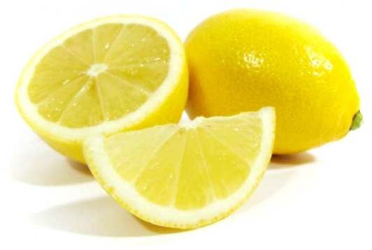
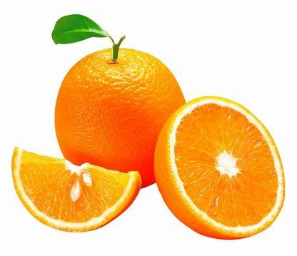
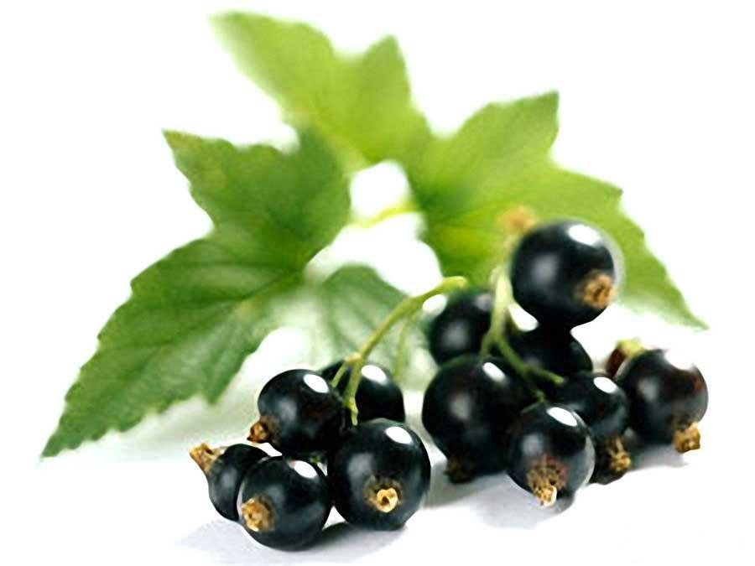
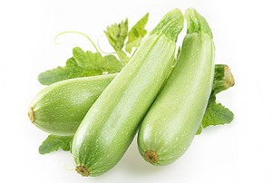
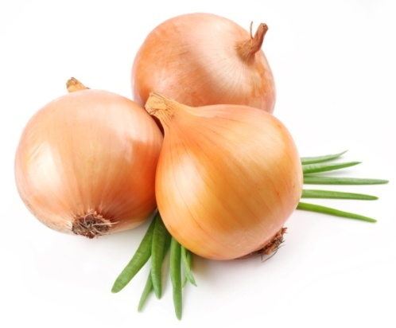
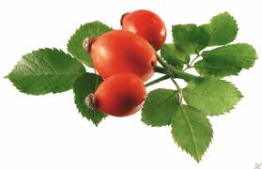
Витамин С – укрепляет весь организм. От простуды и ангины Помогают апельсины, Ну а лучше есть лимон, Хоть и очень кислый он!

Slide 12
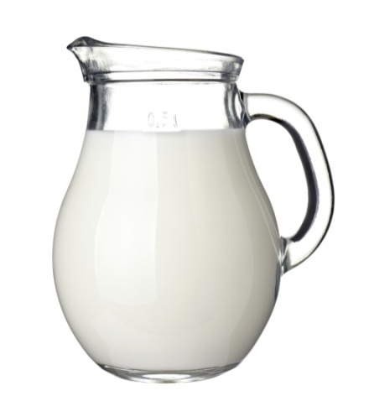
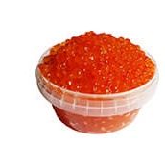
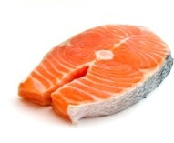
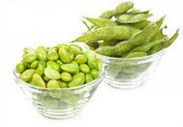
Витамин Д - делает наши руки и ноги крепкими.

Slide 15
Грубых слов не говорите,
Только добрые дарите.
Улыбайтесь вы друг другу,
И тогда улыбки свет
Сохраните много лет!

